Slide 1
Гласные звуки

Slide 2
Звуки речи – это то, что мы произносим и слышим.
При произнесении гласных звуков воздух свободно проходит, не встречая преграды.

Slide 3
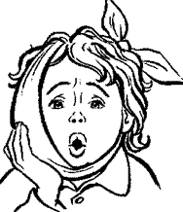
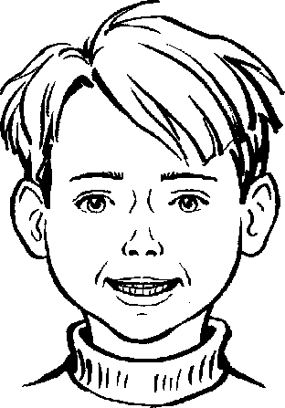
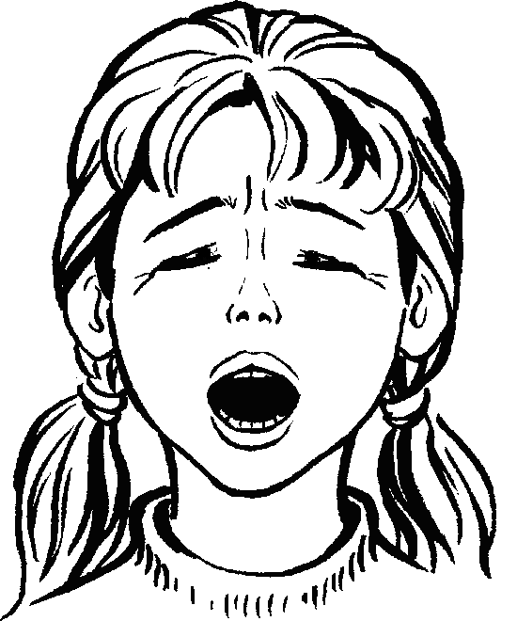
Для того чтобы помочь ребенку запомнить гласные звуки и научиться их различать рассмотрите, какое положение занимают губы при произнесении гласных звуков. Пропойте звуки : Аааа, Оооо, Уууу, Ииии
А
У
И
О

Slide 4
Попросите ребенка произнести столько звуков [у], сколько маленьких кружков расположено на экране.

Slide 5
Попросите ребенка произнести столько звуков [у], сколько маленьких кружков расположено на экране.

Slide 6
Попросите ребенка произнести столько звуков [у], сколько маленьких кружков расположено на экране.

Slide 7
Пропой звук [о] сначала тихо, потом громко.
Упражнение «Ступеньки»
Поднимайся по ступенькам и на каждой ступеньке пой звук громче. Спускаясь по ступенькам, песенка поется все тише и тише.

Slide 8
Упражнение «Поймай звук».
Взрослый произносит ряд звуков, слогов и слов, выделяя голосом звук [и]. Ребенок хлопает в ладоши, когда услышит звук.
иии, п, иии, иии, к, иии, с, иии, т
ииип, ут, ииим, ок, ииив
тиии, ту, то, тиии
Сом, ииирисы, танк, ИИИра, дуб, кииит, носкиии

Slide 9
Упражнение «Сломанный телевизор». Узнай звук по беззвучной артикуляции.

Slide 10
Спой песенку из гласных звуков.

Slide 11
Спой песенку из гласных звуков.

Slide 12
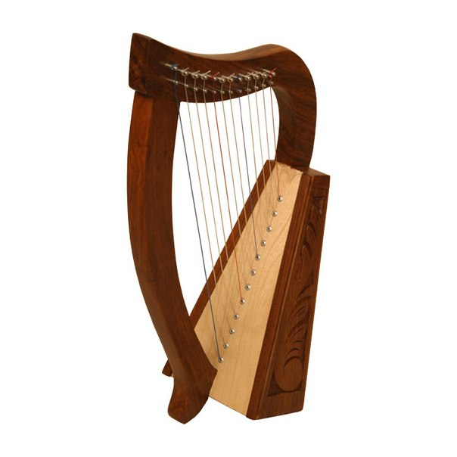
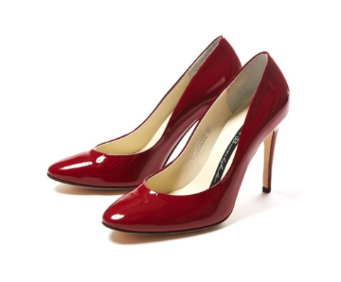
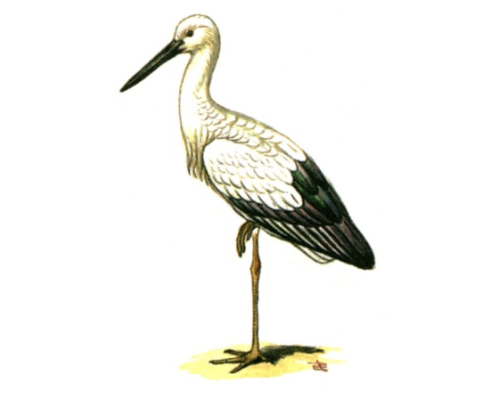
Упражнение «Поймай шпиона»
Назовите картинки, выделяя первый звук, попросите ребенка показать картинку, в названии которой нет звука [а]. (слова: аист, астра, арфа, туфли, символ звука [а])
астра
туфли
арфа
аист

Slide 13
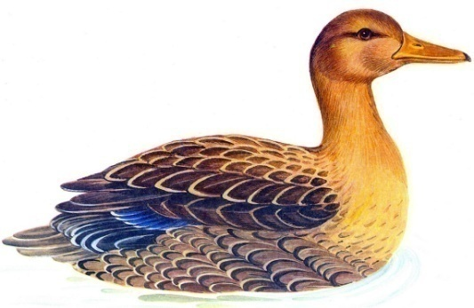
Упражнение «Потерялись»
Назовите картинки, выделяя гласный звук, попросите ребенка показать картинку, в названии которой есть звук [у]. (Слова: утка, мак, лист, кит, символ звука [у] .)
кит
мак
лист
утка

Slide 14
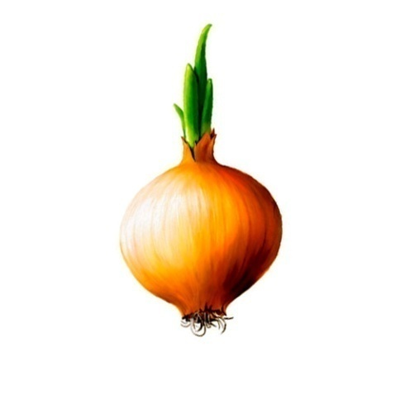
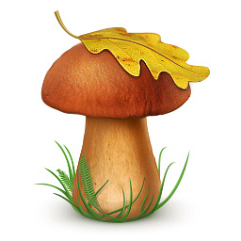
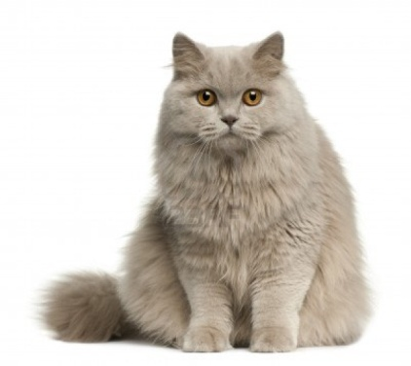
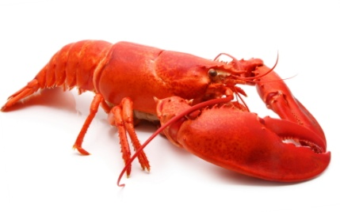
Упражнение «Магазин»
Назовите картинки, выделяя гласные звуки, попросите ребенка назвать картинку, соответствующую звуку, проверьте результат , нажав на нее.
лук
гриб
кот
рак

